Slide 1
MÉCANIQUE DES Composites
Steven Le Corre,
Laboratoire de Thermique et Energie de Nantes
Département TEM – option EXECOT
Département MAT – option MAPI Composites

Slide 2
Plan du cours
Généralités sur les composites
  Introduction
  Résines / Fibres
Mécanique des composites
  Rôle de la fraction de renfort sur les propriétés mécaniques
  Comportement mécanique anisotrope
  Plaques Stratifiées
  Critères de dimensionnement
  Thermoélasticité

Slide 3
Introduction
Qu’est-ce qu’un composite ?
  « composite » signifie constitué de 2 ou plusieurs parties différentes … en pratique : sens plus restrictif.
  Assemblage de deux matériaux de natures différentes, se complétant et permettant de former un matériau dont les « performances » sont espérées supérieures à celle des composants pris séparément.

Slide 4
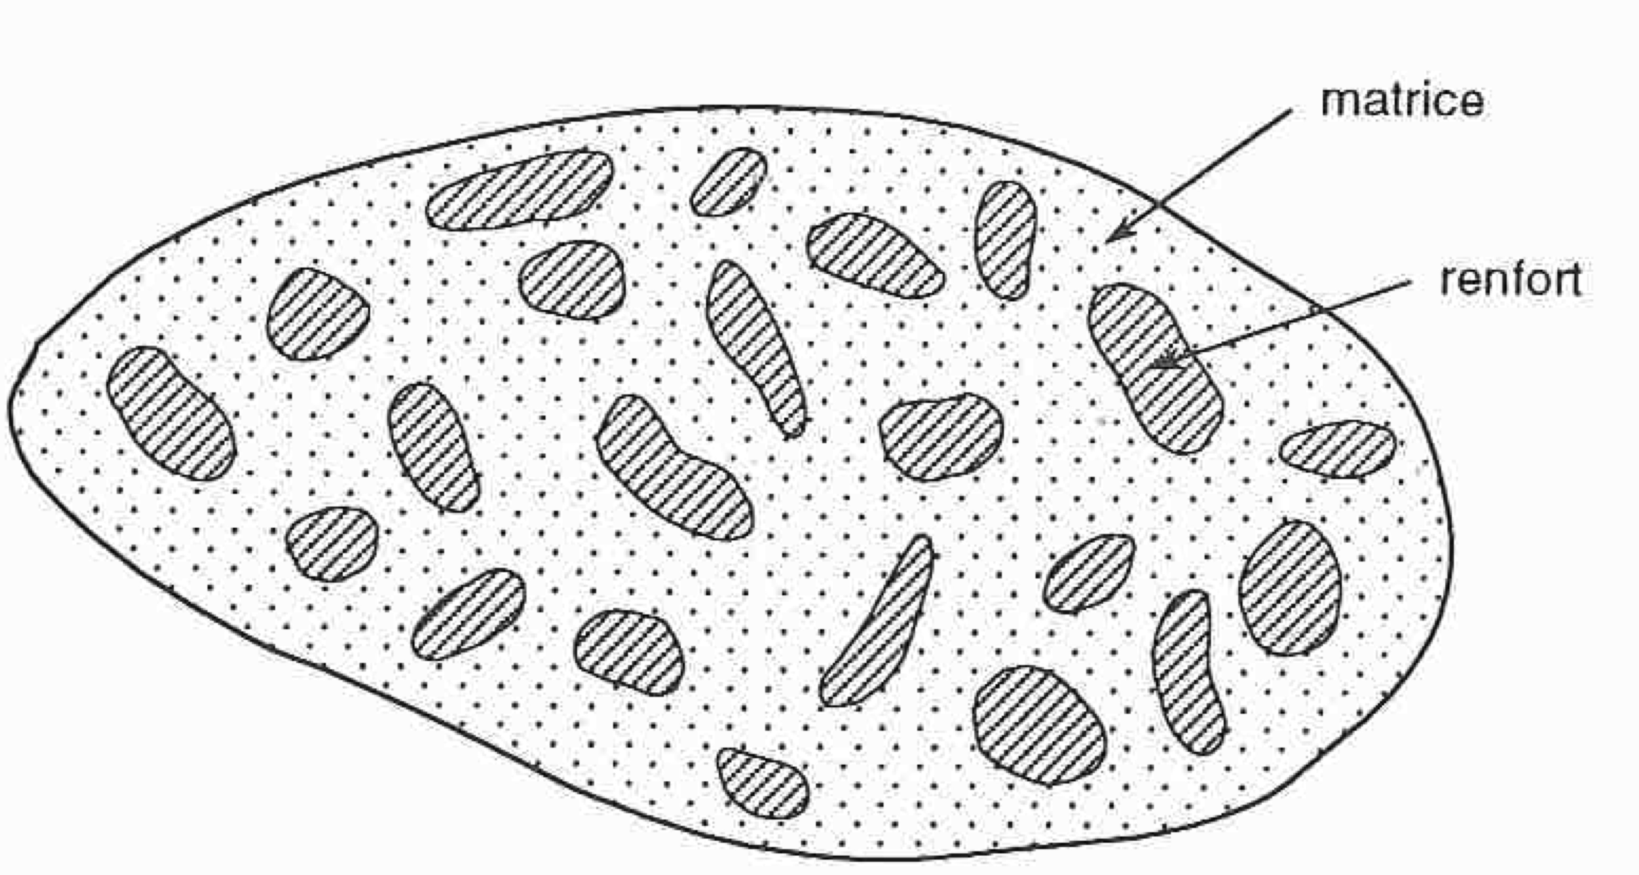
Introduction
Qu’est-ce qu’un composite ?
  1 (ou plusieurs) phase(s) discontinue(s) répartie(s) dans une phase continue = matrice.
  La phase discontinue est habituellement dure avec des propriétés mécaniques supérieures à celles de la matrice = renfort.
  exception : polymères renforcés élastomères, amélioration du comportement aux chocs.

Slide 5
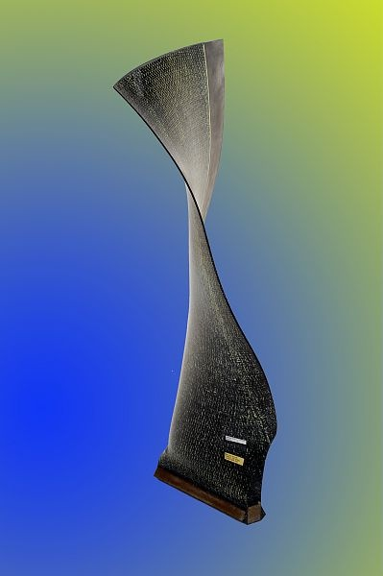
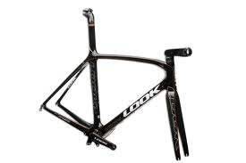
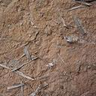
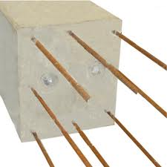
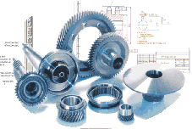
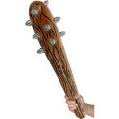
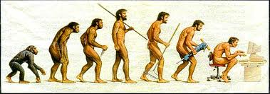
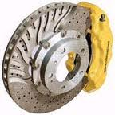
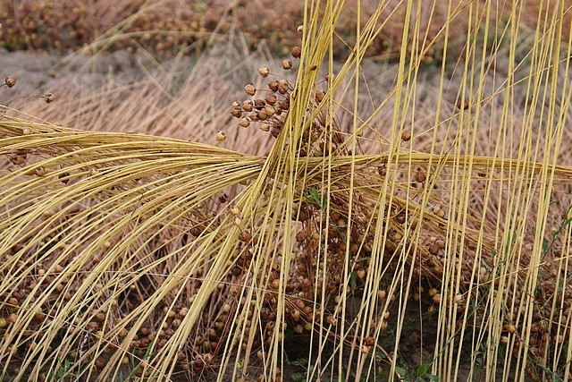
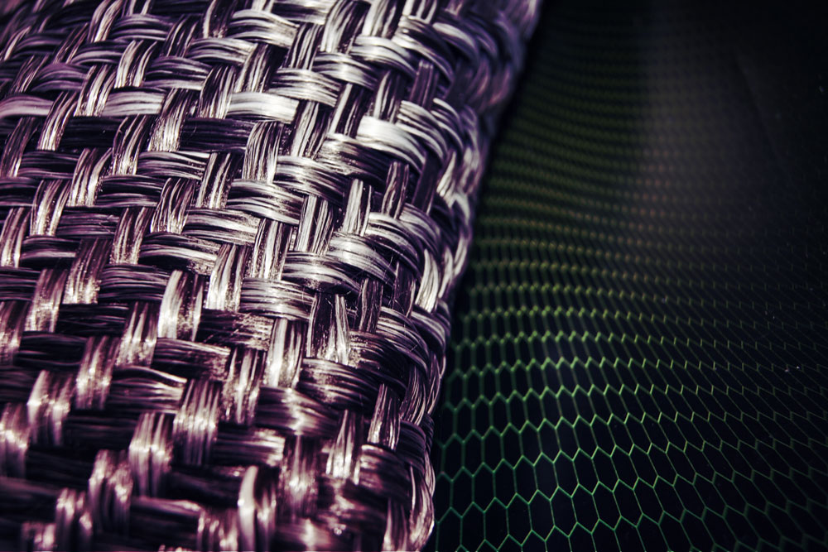
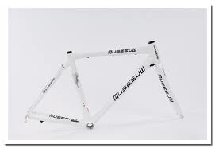
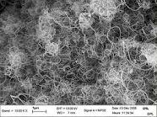
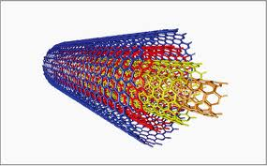
Introduction
Aperçu chronologique
CMO
fibres de verre, de carbone
Bois, composite naturel
Torchis :
terre+paille
Béton armé :
béton+acier
CMM
CMC
Bio-composites
Nano-composites

Slide 6
Introduction
Quelques données industrielles
  Aéronautique : intérêt majeur
  Ferroviaire et Automobile : utilisation encore modeste
  Eolien : quantités énormes.
Objectif : Allègement des véhicules, des structures

Slide 7
Introduction
Relations microstructure – propriétés
  Les propriétés macroscopiques (mécaniques, thermiques, électriques, …) d’un composite dépendent de 3 facteurs :
  Nature et propriétés des constituants
  Géométrie et distribution du renfort :
    Forme, Taille (notion d’échelle)
    Concentration : paramètre essentiel (Fraction de renfort)
    Disposition spatiale : homogénéité des propriétés (rupture des zones pauvres en renfort)
    Orientation : conditionne l’anisotropie, selon la forme du renfort
  Nature et propriétés de l’interface matrice-renfort
    Une bonne adhésion/cohérence est essentielle

Slide 8
Introduction
Classification des composites
Selon la forme du renfort
  Composites à particules
    Renfort sous forme plutôt sphérique (pas/peu de direction privilégiée)
    Objectifs :
      Augmentation de certaines propriétés des matériaux ou des matrices (rigidité, résistance, tenue en température, résistance à l’abrasion, …)
      Réduction des coûts : charges inertes qui ne diminuent pas les caractéristiques du matériau
    Exemples
      Cermets (métal/céramique) : outils de coupe à vitesse élevée
      Elastomère dans matrice polymère fragile (résilience, fatigue) : diminution de la sensibilité à la fissuration

Slide 9
Introduction
Classification des composites
Selon la forme du renfort
  Composites à fibres
    Fibres continues (haute teneur en fibres, fortes propriétés mécaniques, coût élevé)
    Fibres discontinues (teneur max en fibre <30%, moins bonnes propriétés, mais plus grande facilité de mise en œuvre (grande diffusion) : fibres coupées, fibres courtes
    Facilité de moduler les propriétés via l’orientation, la teneur en fibres
    Sujet principal de ce cours

Slide 10
Introduction
Classification des composites
Selon la nature des constituants
  CMO - Composites à matrice organique (résine+charges) avec :
    Fibres minérales: verre, carbone, …
    Fibres organiques: Kevlar, polyamide, lin, chanvre, …
    Fibres métalliques: bore, aluminium, …
  CMM - Composites à matrice métallique (alliages d’aluminium, de magnésium, de titane) avec :
    Fibres minérales: carbone, carbure de silicium (SiC)
    Fibres métalliques: bore
    Fibres métallo-minérales: bore revêtu de SiC (BorSiC)

Slide 11
Introduction
Classification des composites
Selon la nature des constituants
  CMC - Composites à matrice céramique avec :
    Fibres métalliques: bore
    Particules métalliques: cermets
    Particules minérales: carbure, nitrure, etc …
  Domaines d’utilisation
    T < 300°C : CMO
    300°C < T < 600°C : CMM
    T < 1000°C : CMC

Slide 12
Caractéristiques mécaniques
Courbe de traction
Contrainte nominale
Allongement conventionnel

Slide 13
Caractéristiques mécaniques
Correction de la contrainte
différence très sensible dès 5% de déformation

Slide 14
Caractéristiques mécaniques
Rigidité : E, module d’Young (GPa)
Résistance maximale : R_{m} (MPa)
Ductilité : A%, allongement à rupture
Limite d’élasticité : R_{e} ou σ_{e}
Limite d’élasticité conventionnelle : R_{e,02}

Slide 15
Propriétés spécifiques
Pourquoi des composites ?
Caractéristiques mécaniques spécifiques
(voir exemples)
Caractéristiques : E, ρ
Géométrie : L, S
Cahier des charges :
Allongement minimum
Masse minimum
F

Slide 16
Propriétés spécifiques
Objectif : maximiser E/ρ, le module d’élasticité spécifique
Classification des matériaux par propriétés spécifiques :
Diagrammes d’Ashby

Slide 19
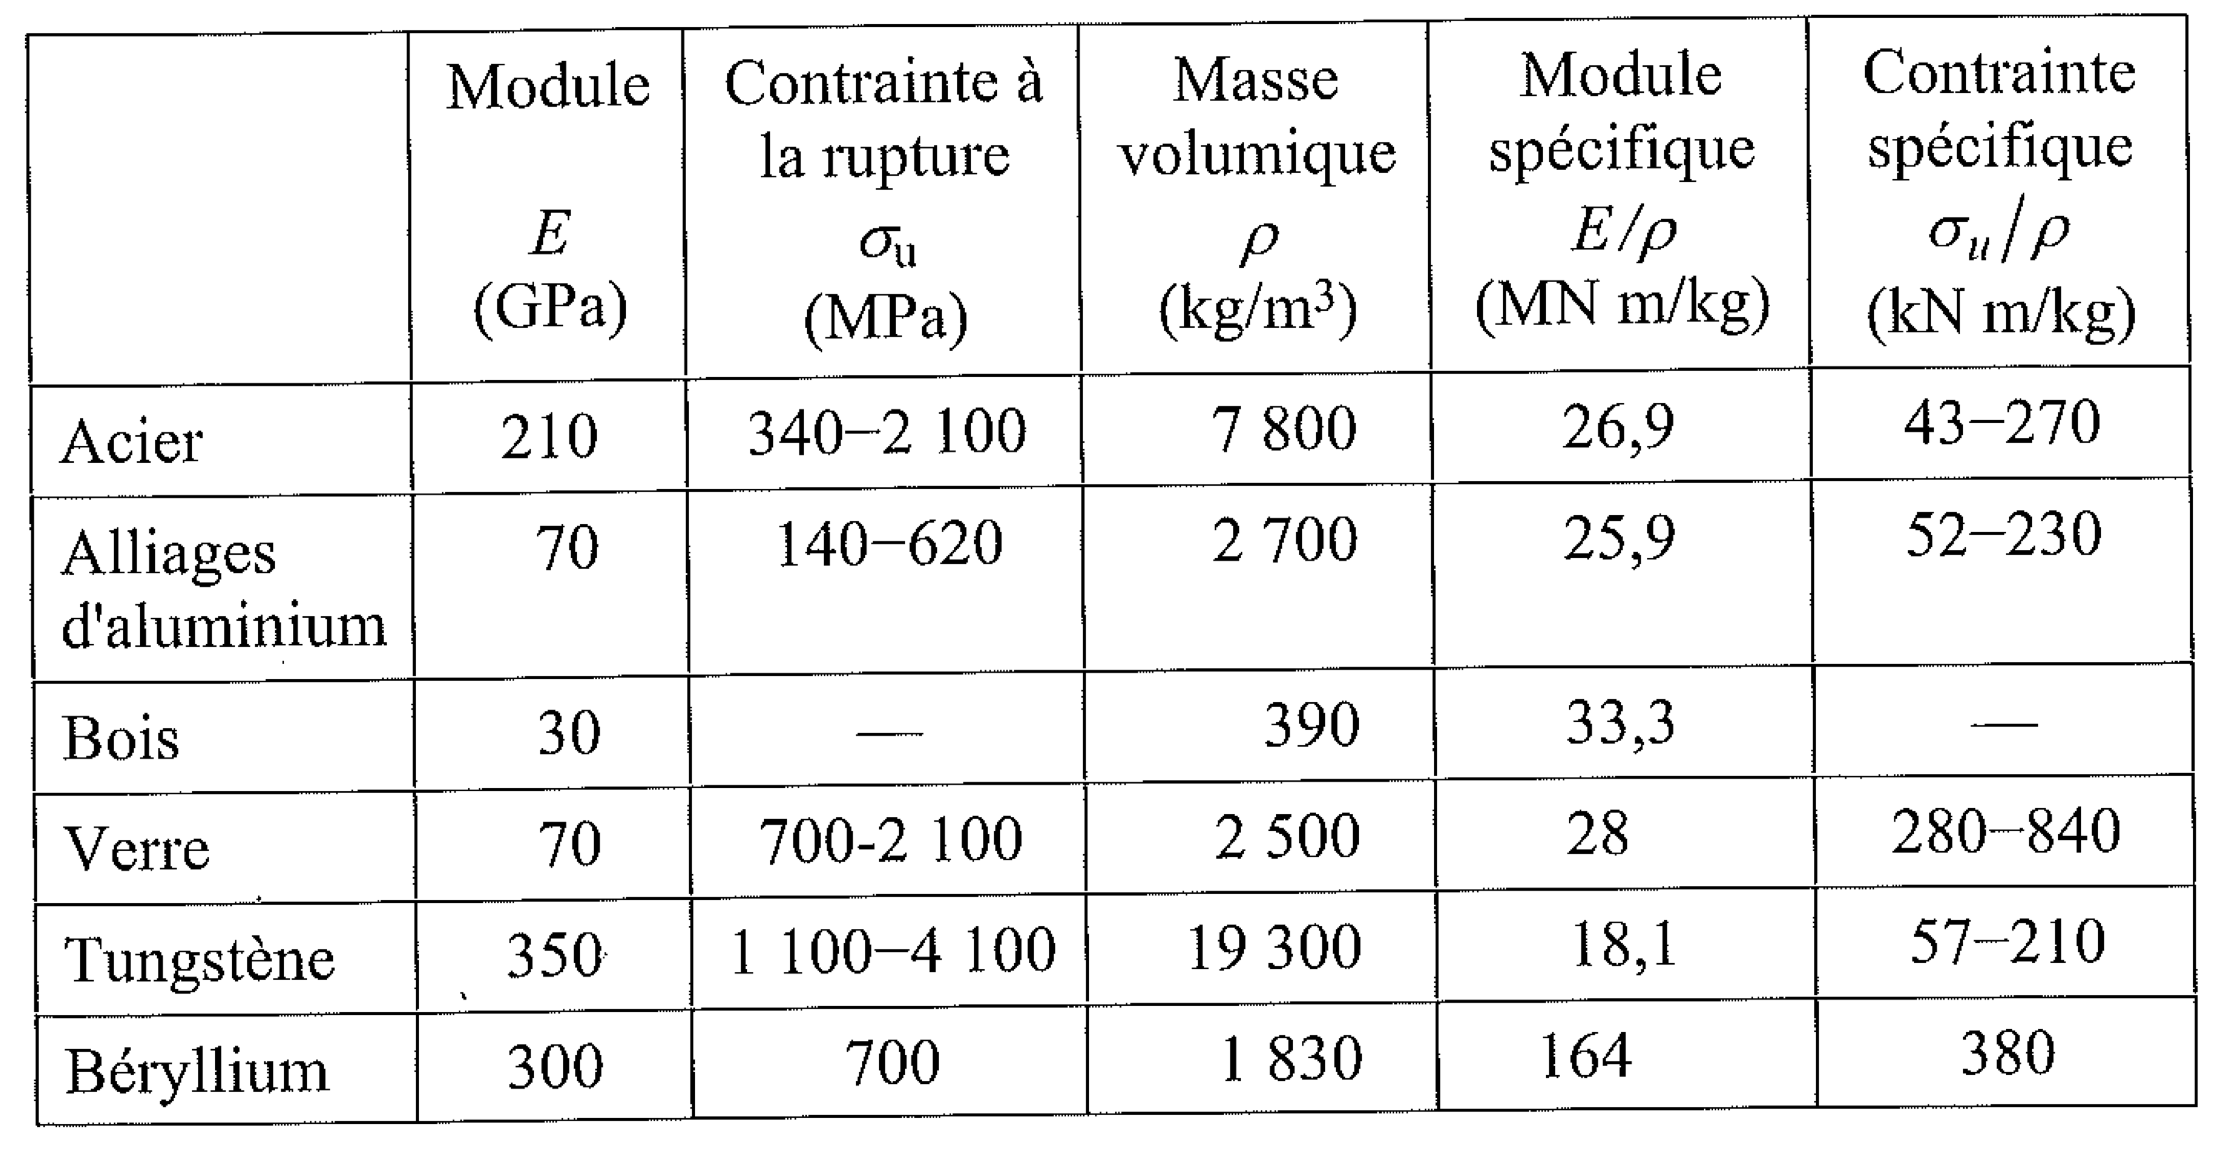
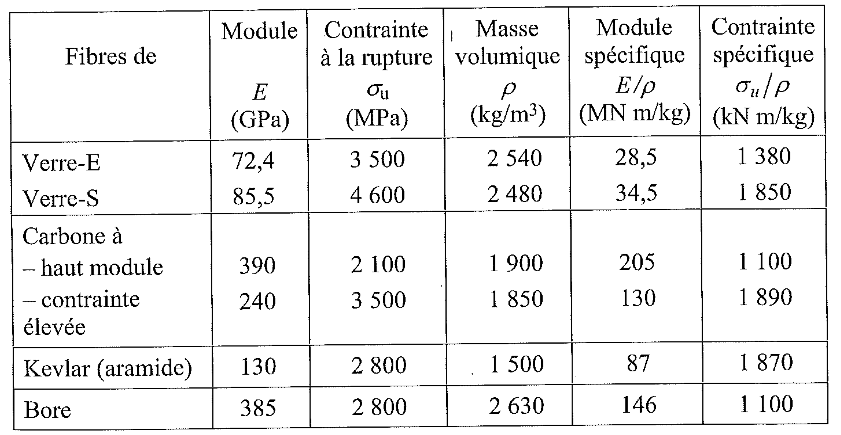
Propriétés spécifiques
Caractéristiques mécaniques spécifiques
Propriétés spécifiques limitées : présence de défauts
Matériaux massifs
Matériaux sous forme de fibres
Forme fibreuse : moins de défauts d’élaboration, nette amélioration des propriétés spécifiques
➔ Fort potentiel d’utilisation au sein d’un matériau

Slide 20
Les Résines
Rôles :
  cohésion des fibres, maintien dans la configuration souhaitée
  Transfert des sollicitations mécaniques
  Protection contre l’environnement extérieur
Caractéristiques
  Assez déformables
  Bonne compatibilité avec les fibres (adhésion)
  Masse volumique faible pour préserver des caractéristiques mécaniques élevées

Slide 21
Les Résines
Nature:
  Polymères modifiés par différents adjuvants et additifs ayant différentes fonctions (agents de démoulage, stabilisants, pigments
Thermodurcissables (TD)
  Polymère réticulé, stable en température
  Propriétés mécaniques assez élevées
  Relative lenteur de la réaction de réticulation
  Exemples courants :
    polyesters, résines phénoliques (bakélite), Epoxydes

Slide 22
Les Résines
Thermoplastiques (TP)
  Faible coût, mais propriétés thermo-dépendantes
  Utilisation à température assez basse (NB: le PEEK peut travailler jusqu’à 300°C)
  Recyclabilité meilleure
  Soudage possible
  Facilité de mise en forme à chaud
  Exemples courants
    PE, PP, PA : très classique
    PEEK, PEKK : domaine high-tech (aéronautique)

Slide 23
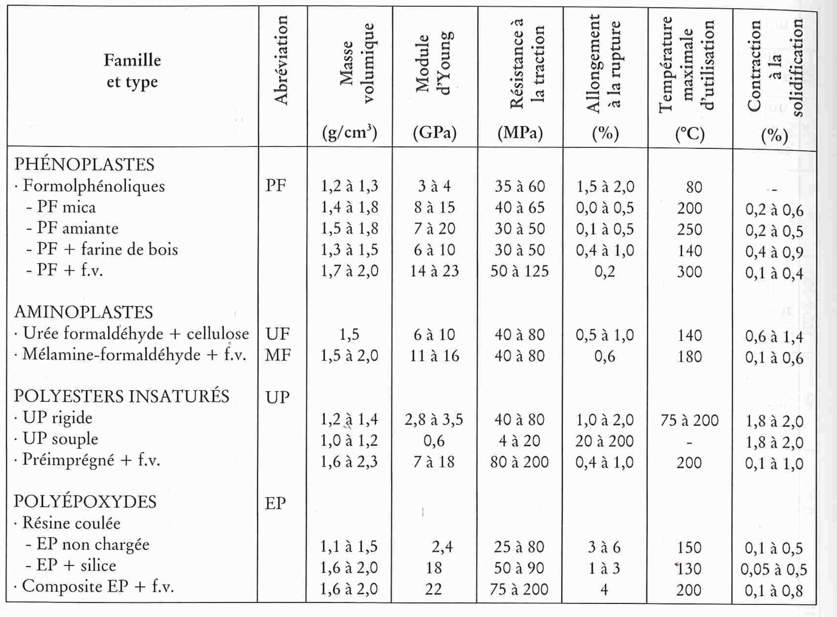
Propriétés mécaniques : thermodurcissables

Slide 24
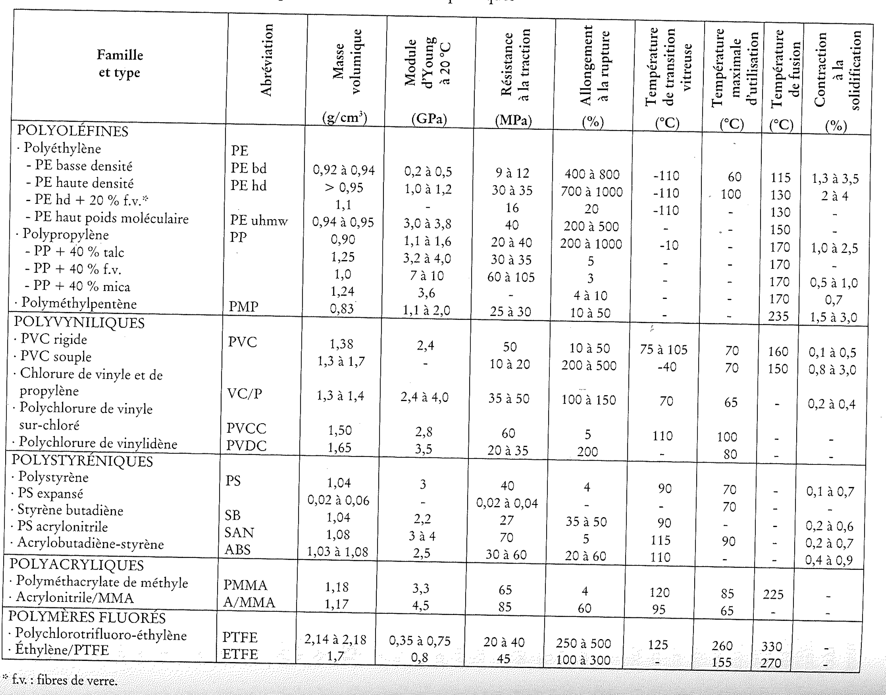
Propriétés mécaniques : thermoplastiques

Slide 25
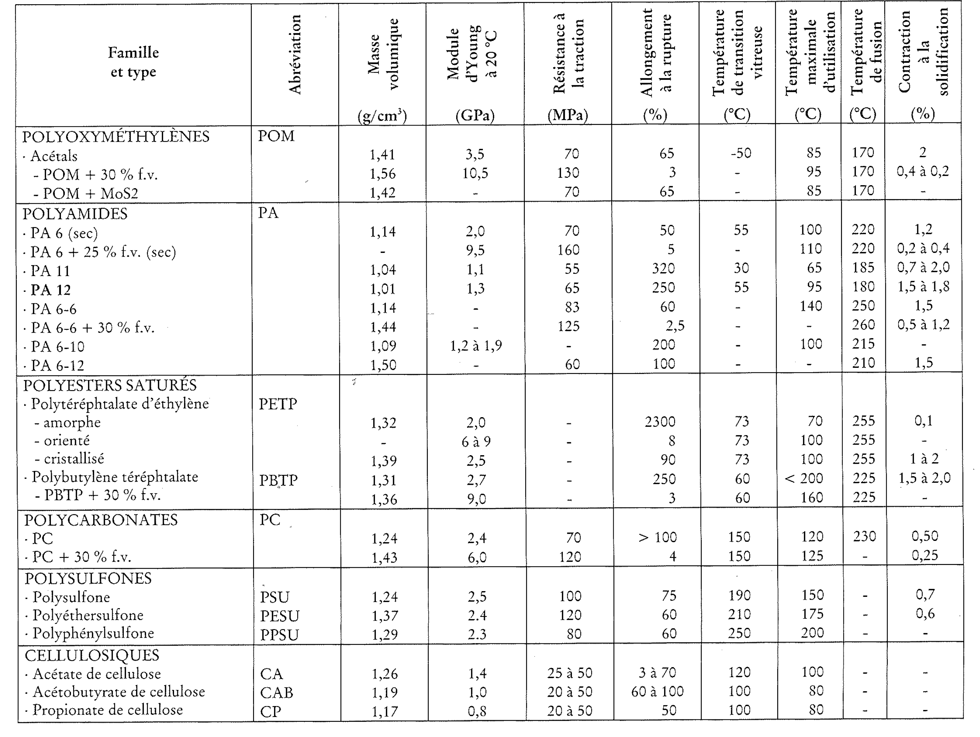
Propriétés mécaniques : thermoplastiques

Slide 26
Les Principales fibres
Fibres de verre
  Verre massif : caractère fragile
  Sous forme de fibres : bonnes caractéristiques mécaniques (Rm élevé)
  Composition :
    Silice, alumine, chaux, magnésie, oxyde de bore : produits peu coûteux
  Elaboration aisée
  ➔ rapport performance/prix intéressant

Slide 27
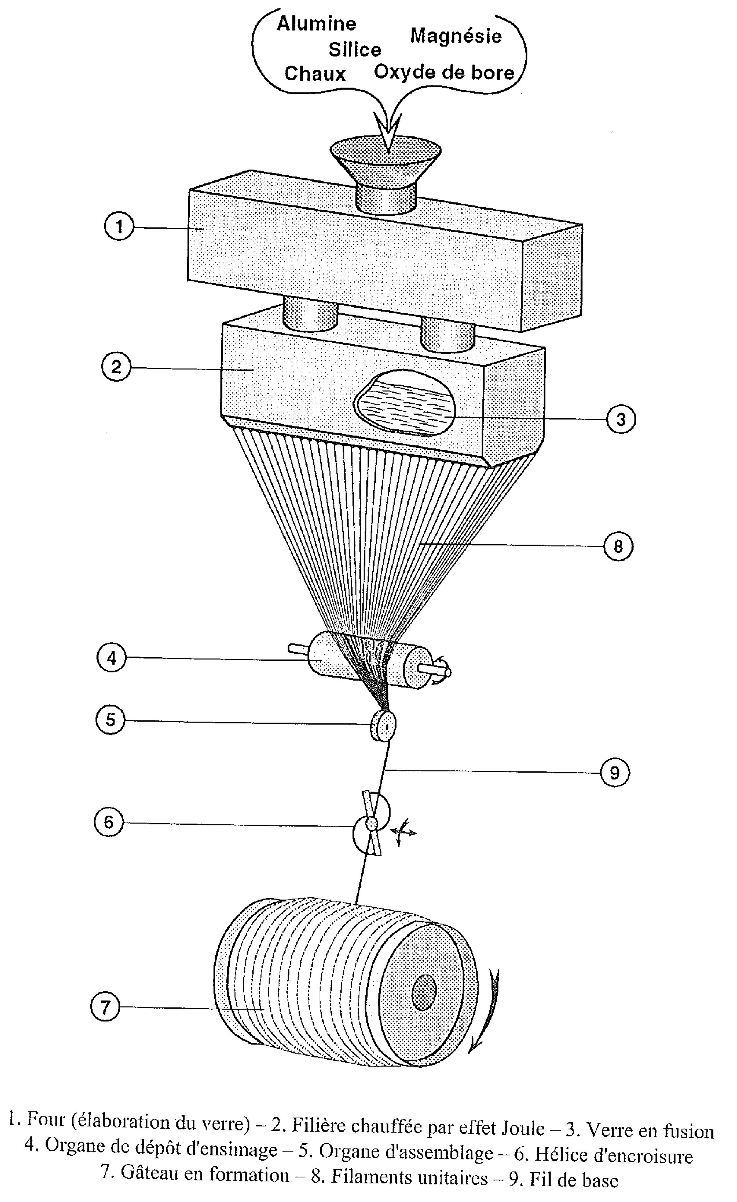
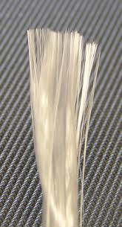
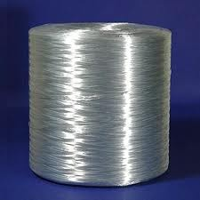
Les Principales fibres
Fibres de verre :
Elaboration
    Filières en Pt-Rd,
    orifices D=2mm
    Fusion à 1250°c
    Etirage à forte vitesse et
    refroidissement (D=5 à 15µm)
Etirage mécanique ou silionne

Slide 28
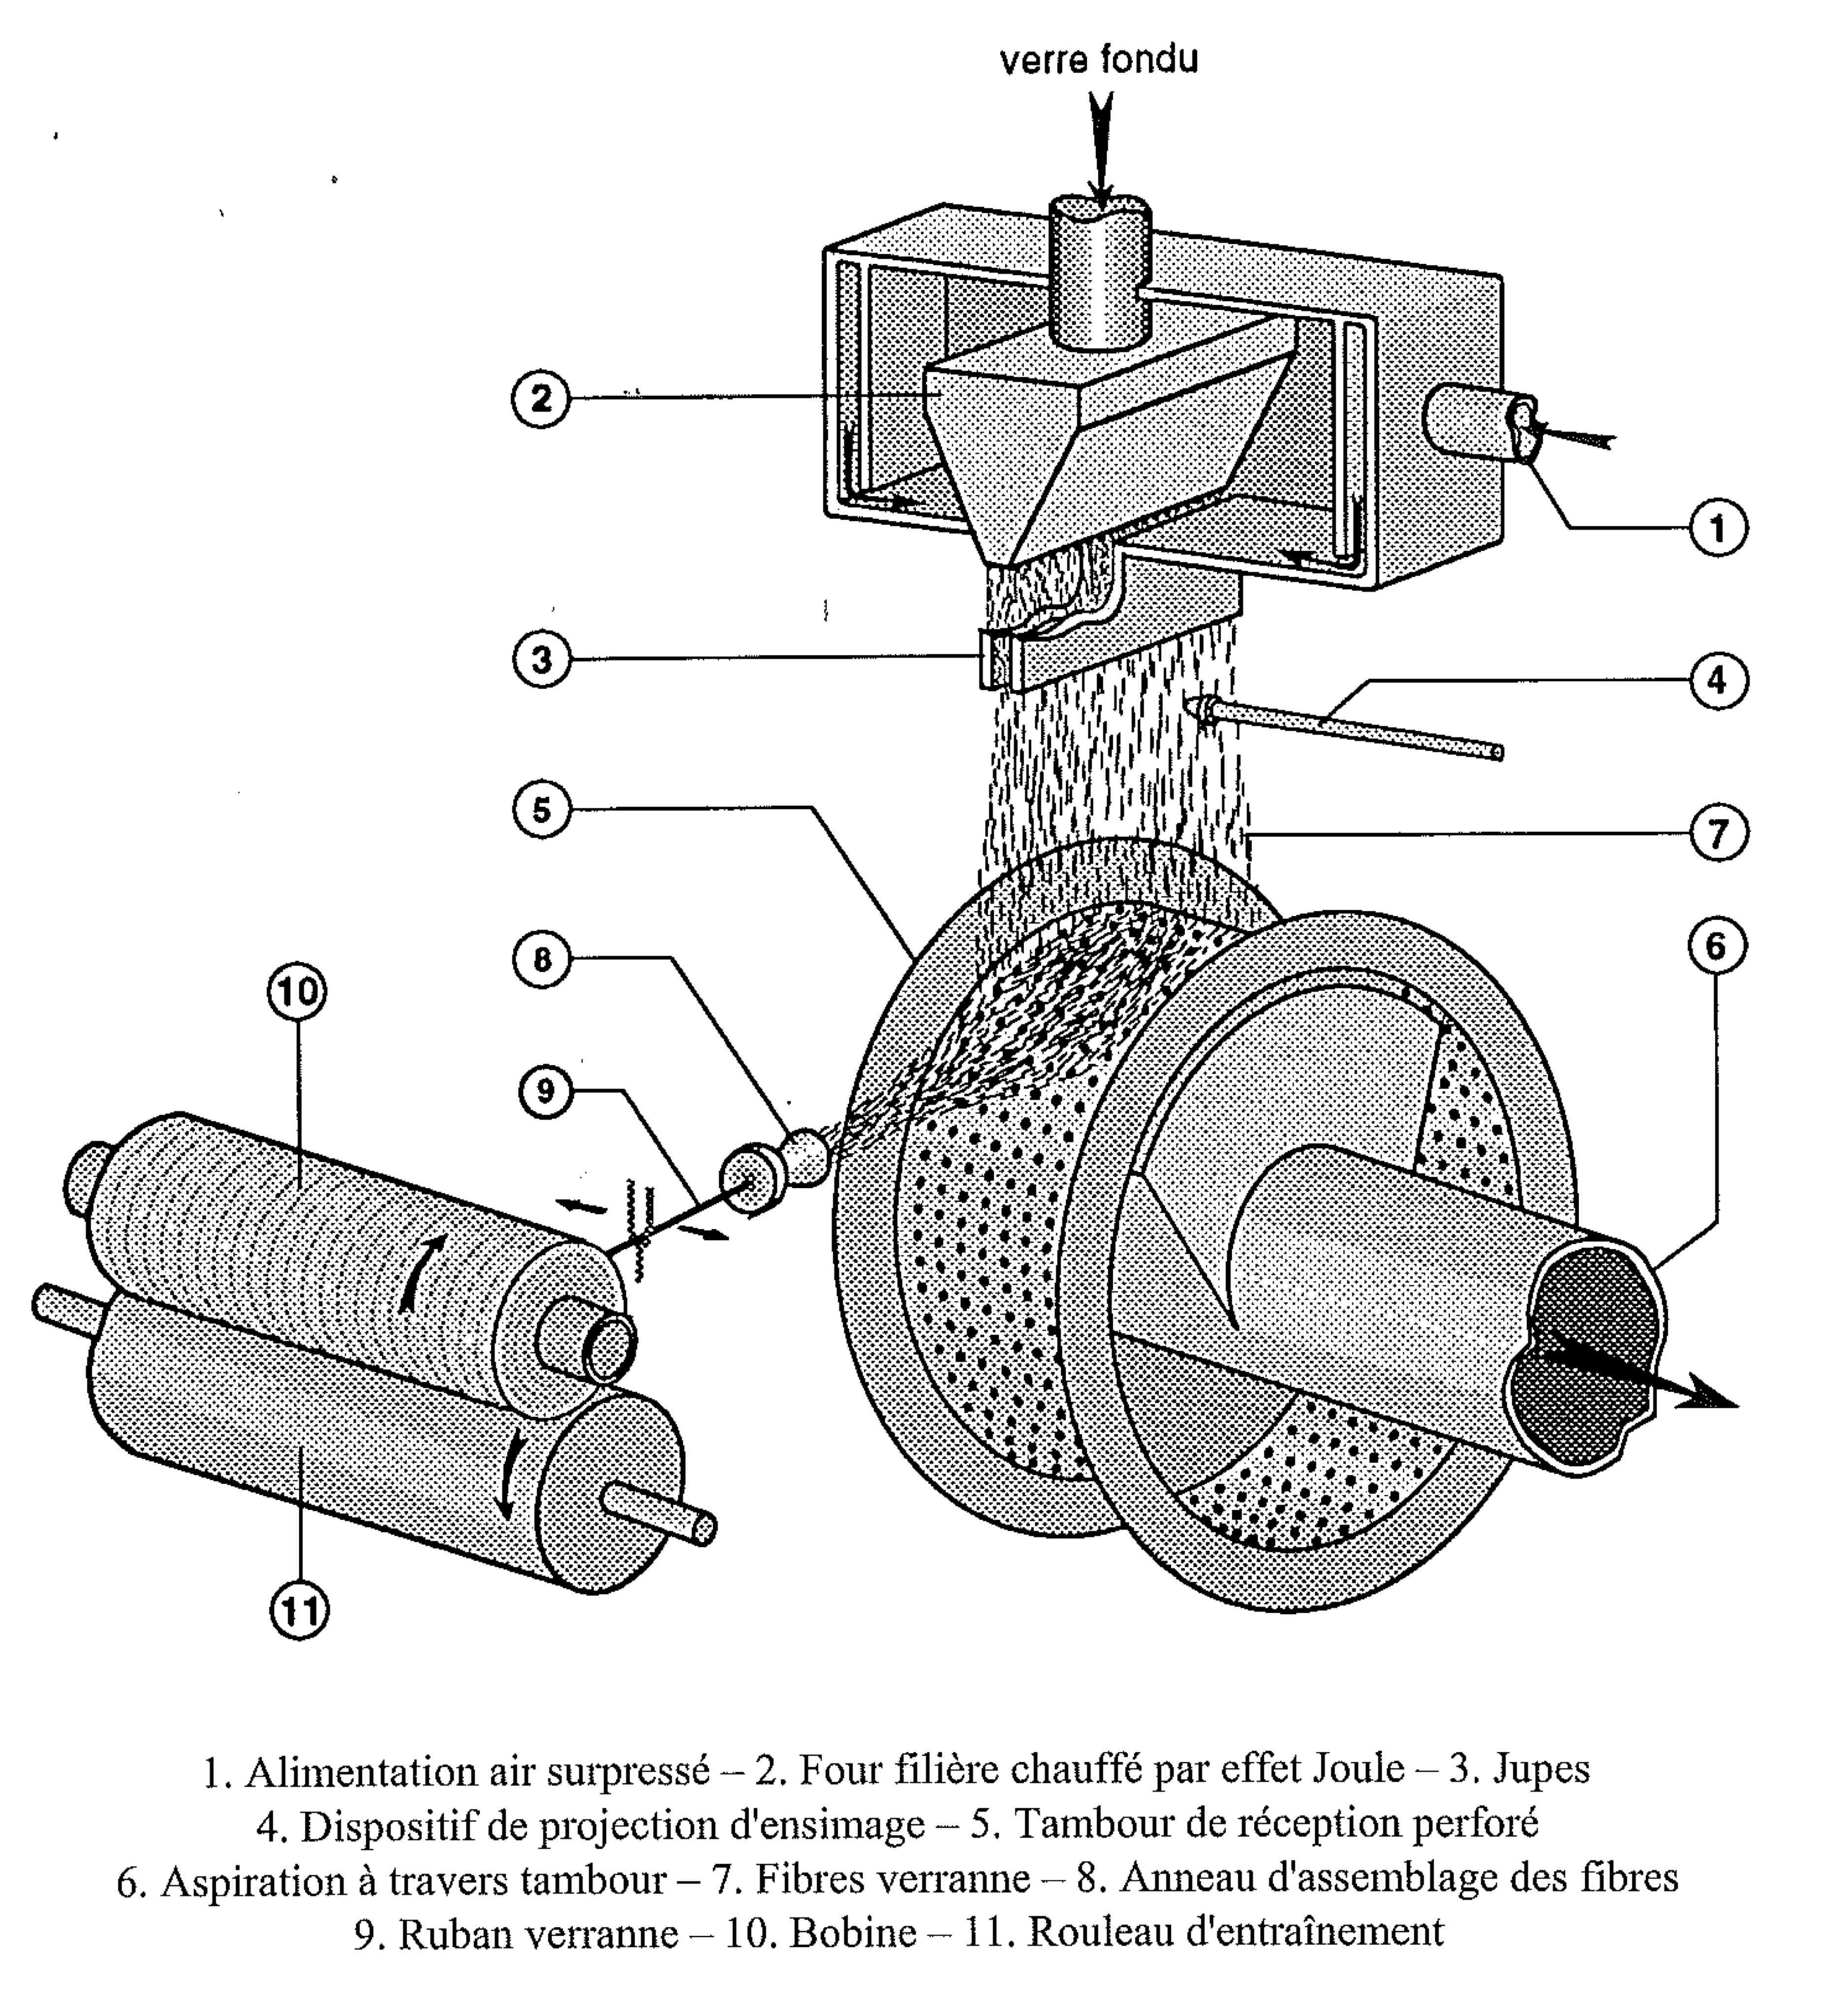
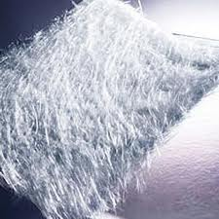
Les Principales fibres
Fibres de verre :
Elaboration
    Etirage pneumatique
    ou verranne
    Fibres discontinues
    de 5 à 80 mm
    Aspect pelucheux

Slide 29
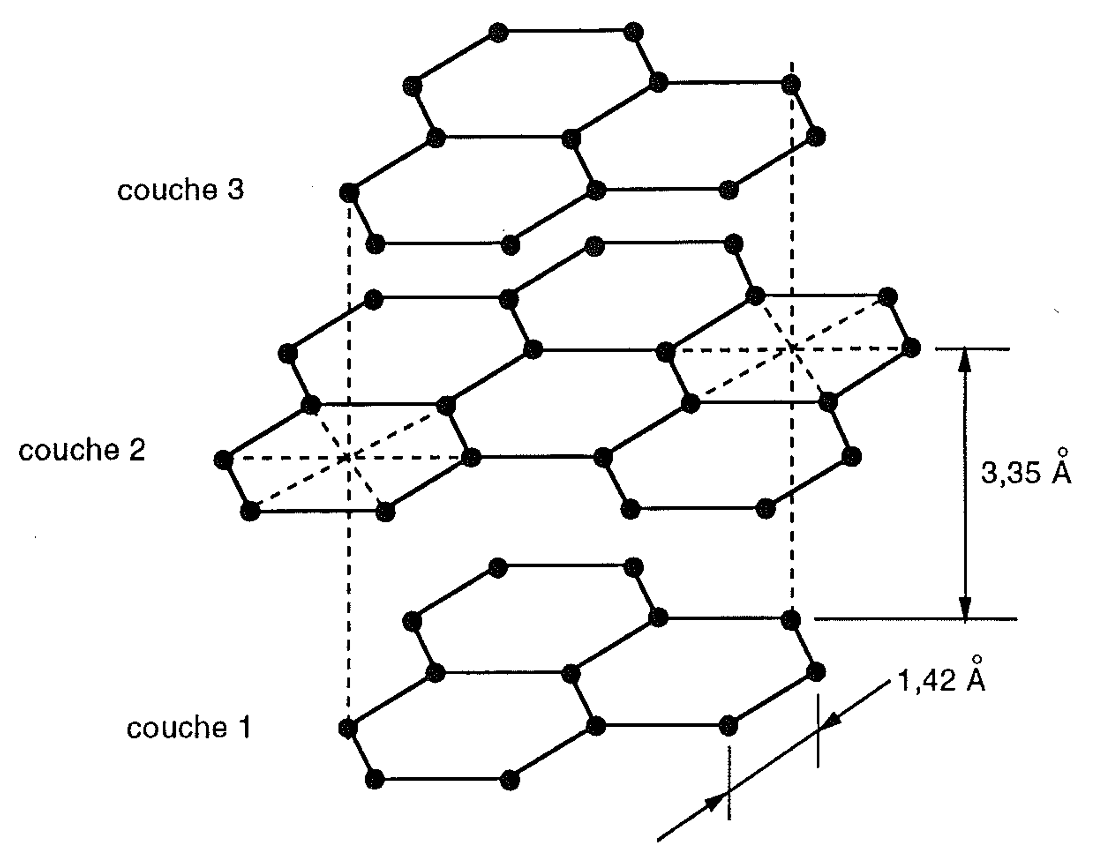
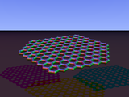
Les Principales fibres
Fibres de carbone
  le graphite
    Liaison entre plans cristallins faibles
    Liaisons entre atomes d’un même plan très fortes (les plus fortes connues !)
    Bonne conduction thermique et électrique
Graphène = 1 plan de graphite

Slide 30
Les Principales fibres
Fibres de carbone
  Propriétés exceptionnelles
    Module d’Young théorique : 1200 GPa (6 x acier)
    Contrainte à rupture : 20 000 Mpa !!!!
    Beaucoup de recherches, mais jusqu’ici on atteint
    E =650 GPa et Rm=4000MPa (déjà excellent)
Graphène = 1 plan de graphite

Slide 31
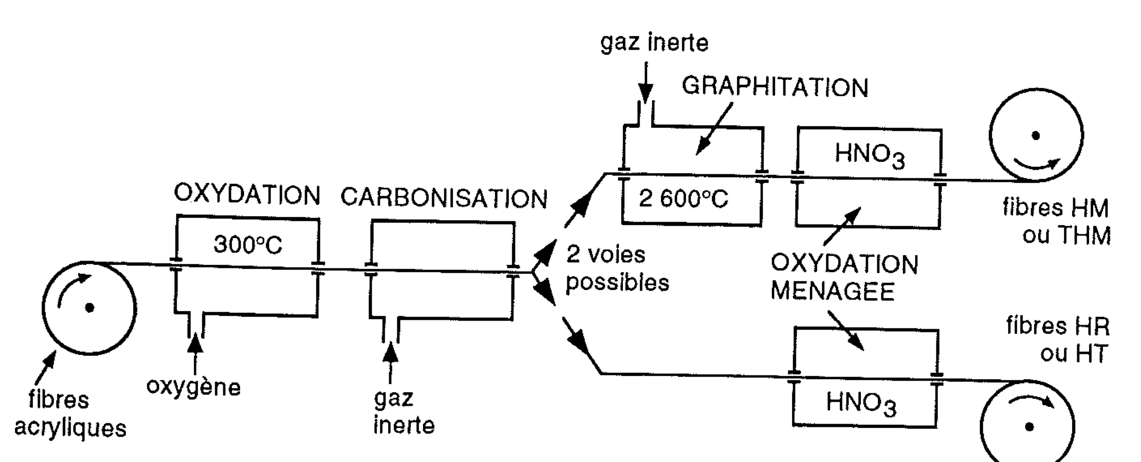
Les Principales fibres
Fibres de carbone
  Elaboration à partir de fibres acryliques (polymère précurseur, orienté et réticulé)
  Polyacrylonitrile (PAN) : crylor, courtelle,dralon, dorlon, …
  Principe : décomposition thermique sans fusion des fibres
    Graphitation préservant la structure initiale des fibres

Slide 32
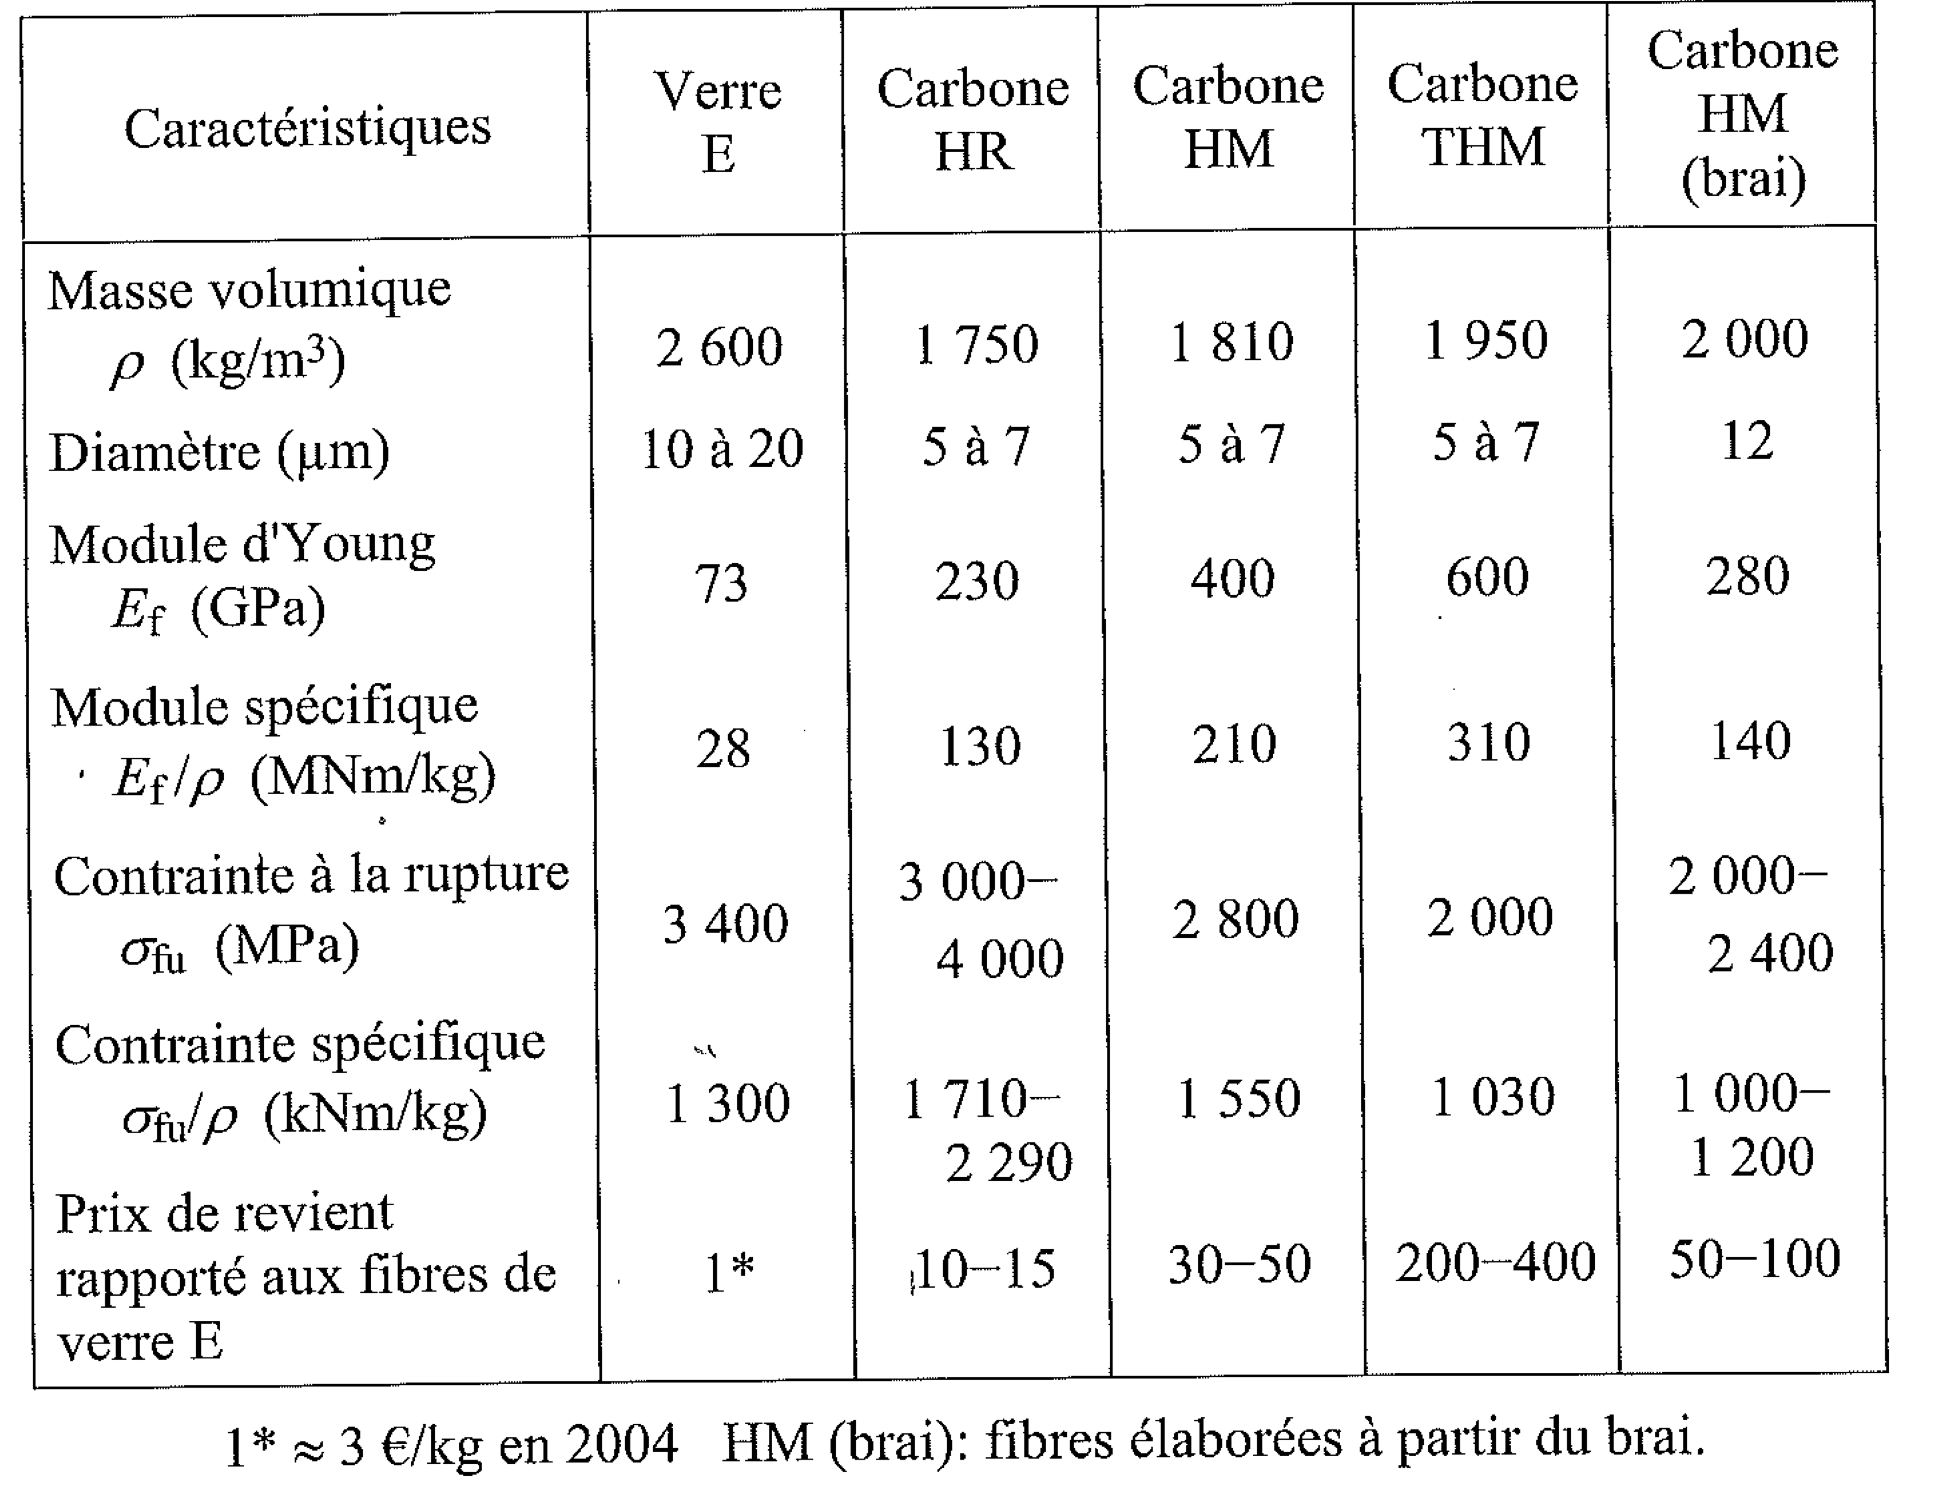
Les Principales fibres
Fibres propriétés
➔ Carbone : intérêt dans la recherche de hautes propriétés spécifiques

